Slide 1


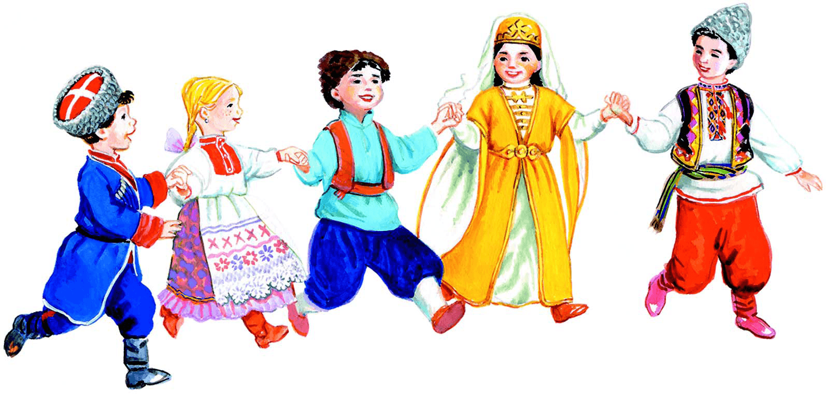
МУНИЦИПАЛЬНОЕ КАЗЕННОЕ ДОШКОЛЬНОЕ ОБРАЗОВАТЕЛЬНОЕ УЧРЕЖДЕНИЕ
НОВОСИБИРСКОГО РАЙОНА
НОВОСИБИРСКОЙ ОБЛАСТИ –
ДЕТСКИЙ САД КОМБИНИРОВАННОГО ВИДА «БЕЛОЧКА»
____________________________________________________
ИНН 5433129370 КПП 543301001 ОГРН 102540
630524, Новосибирская область, Новосибирский район, с. Боровое, ул. Советская,30
т. (383)252-40-91, E-mail: ds_bel_nov@edu54.ru
«Олимпийские игры народов России»
Составила: О.А.Морозова

Slide 2

ЗЕМЛЯ

Slide 3
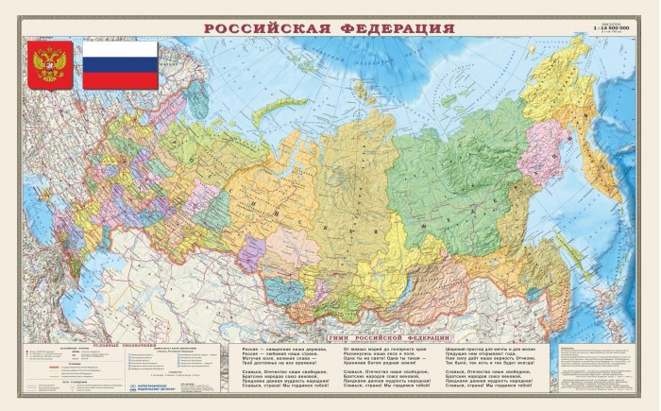
РОССИЯ

Slide 4
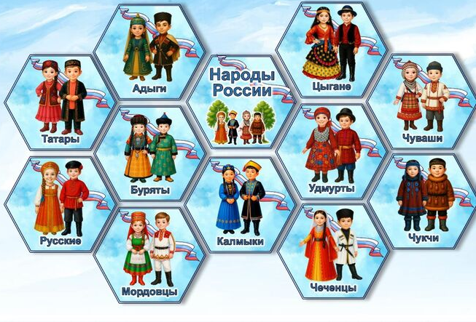
Народы РОССИИ

Slide 5


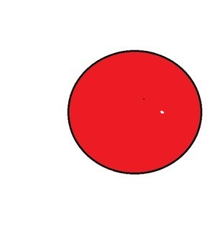
Я
ЖИВУ
В РОССИИ

Slide 6
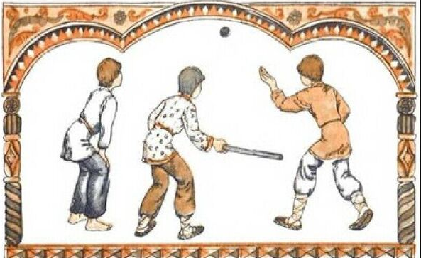
Русская игра «ЛАПТА»

Slide 7

Задание: «Да-нет»
(Игра на внимание, быстроту реакции и умение отвечать только словами
"да" и "нет»)

Slide 8
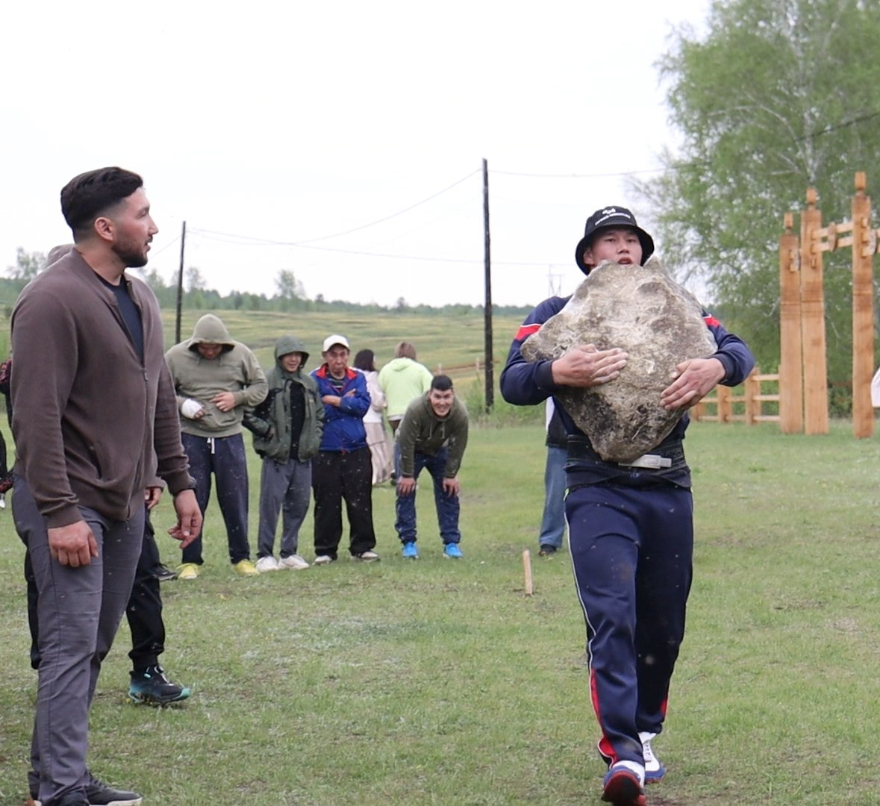
Игра-эстафета «Перенеси камень»

Slide 9
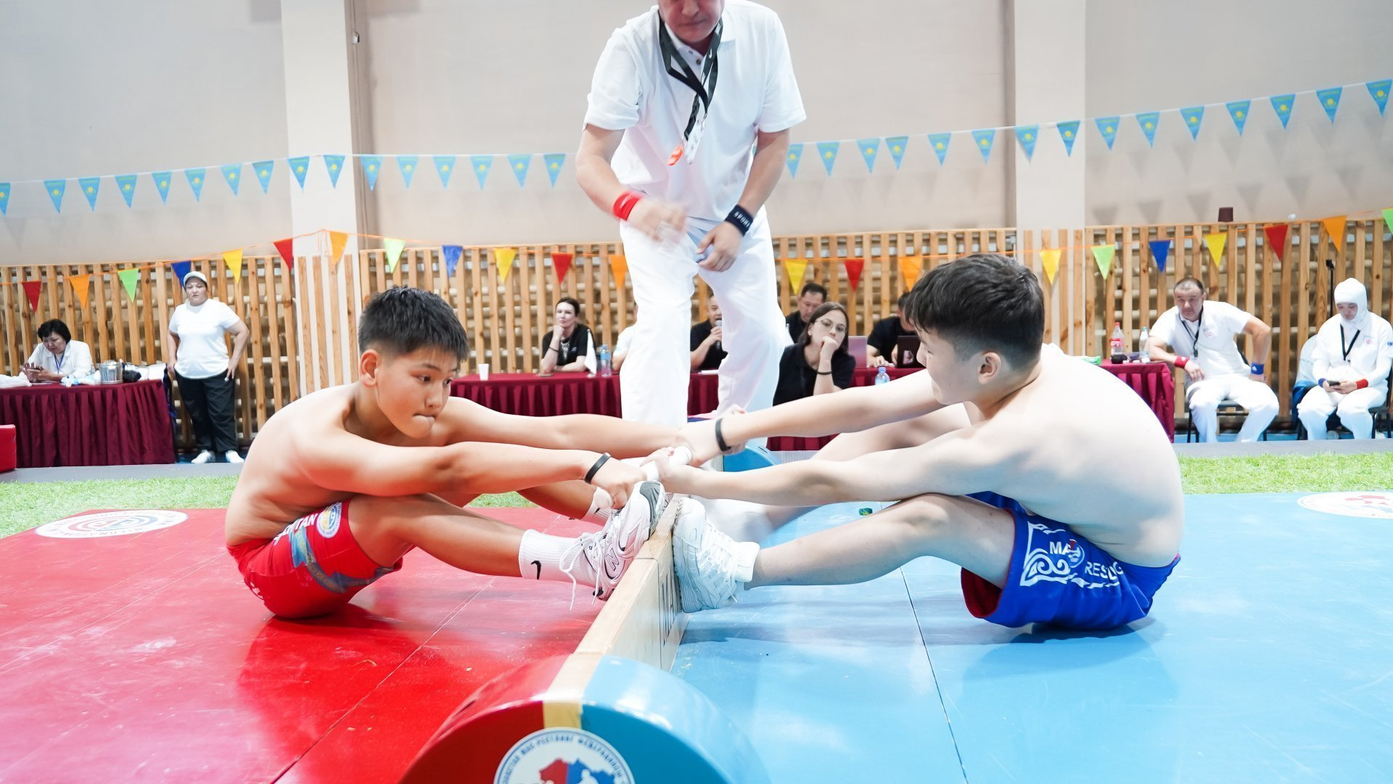
Мас-рестлинг – перетягивание палки

Slide 10
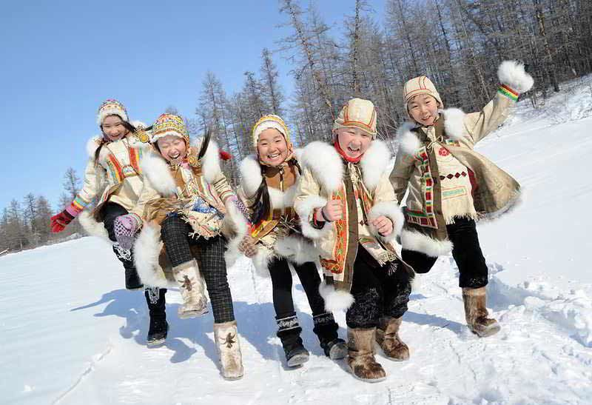
Игра «Вестовые»

Slide 11
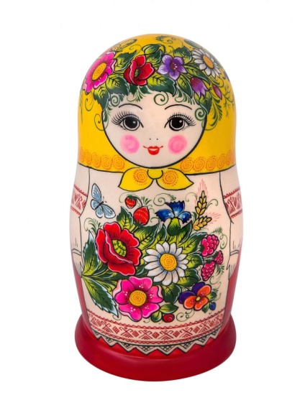
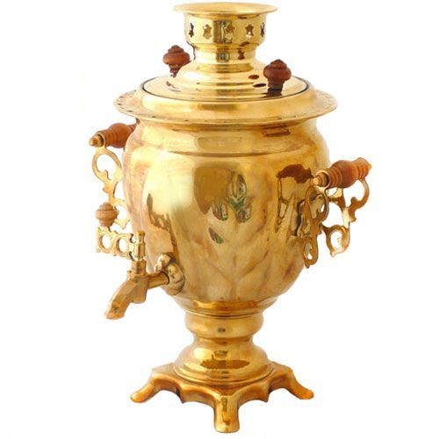

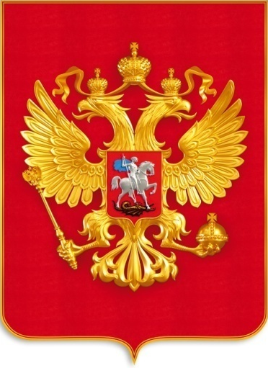
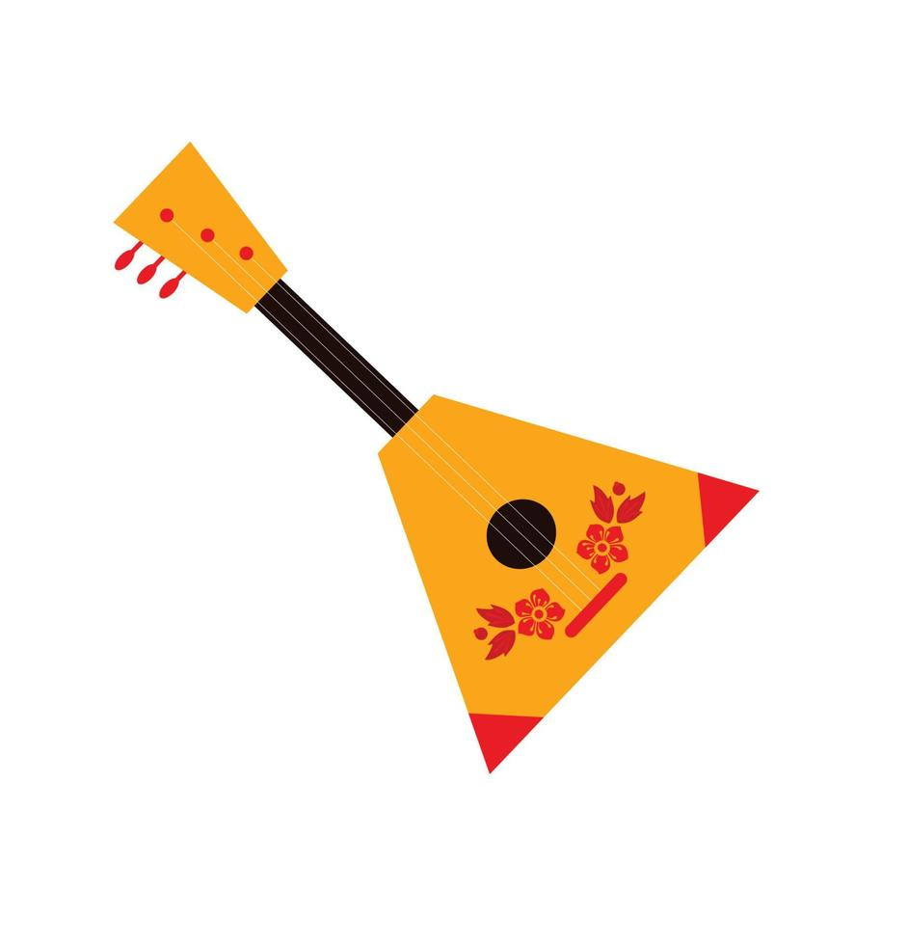
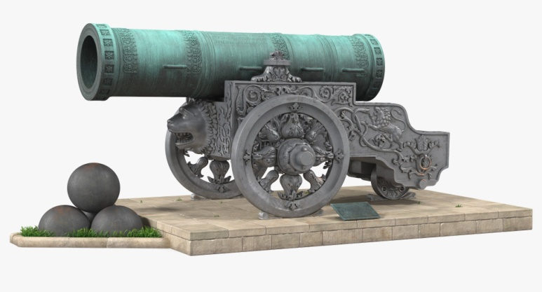
ЗАГАДКИ

Slide 12

«Солнышко единства»
В этот праздник будем рядом,
Будем вместе навсегда,
Все народности России
В дальних селах, городах!
Вместе жить, работать, строить,
Сеять хлеб, растить детей,
Созидать, любить и спорить,
Охранять покой людей,
Предков чтить, дела их помнить,
Войн, конфликтов избегать,
Чтобы счастьем жизнь наполнить,
Чтоб под мирным небом спать

